Slide 1
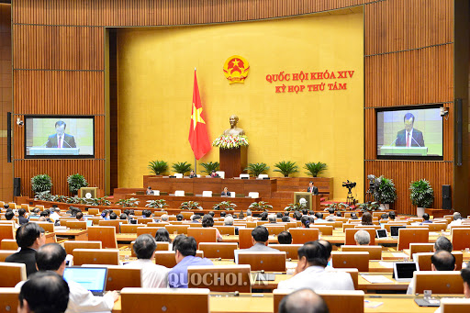
Bài 7
XÂY DỰNG VÀ HOÀN THIỆN NHÀ NƯỚC PHÁP QUYỀN XÃ HỘI CHỦ NGHĨA VIỆT NAM

Slide 2
Nội dung
Bản chất và đặc trưng của Nhà nước pháp quyền XHCN Việt Nam
1. 1. Bản chất của Nhà nước pháp quyền XHCN Việt Nam
1. 2. Đặc trưng của Nhà nước pháp quyền XHCN Việt Nam
2. Phương hướng, nhiệm vụ và giải pháp xây dựng và hoàn thiện NNPQXHCN Việt Nam
2.1. Phương hướng xây dựng và hoàn thiện Nhà nước pháp quyền XHCN Việt Nam
. 2.2. Nhiệm vụ và giải pháp xây dựng và hoàn thiện Nhà nước pháp quyền XHCN Việt Nam

Slide 3

1. 1. Bản chất của Nhà nước pháp quyền XHCN Việt Nam
Nhà nước pháp quyền XHCN Việt Nam là Nhà nước pháp quyền của dân, do dân và vì dân. Bản chất đó thể hiện ở bản chất giai cấp, tính dân tộc, tính nhân dân của Nhà nước ta.

Slide 4
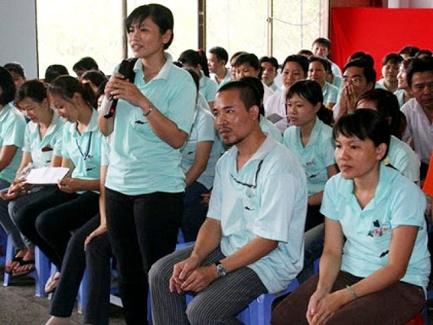
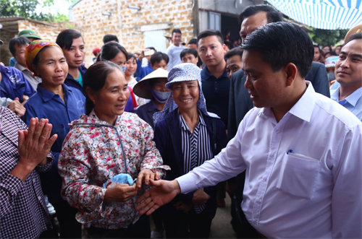
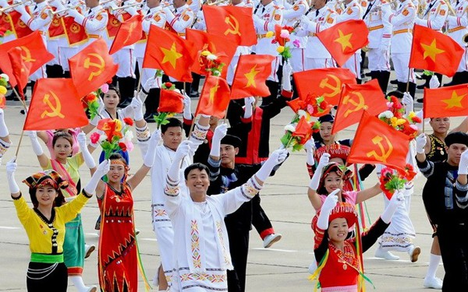
1. 1. Bản chất của Nhà nước pháp quyền XHCN Việt Nam
Nhà nước pháp quyền xã hội chủ nghĩa Việt Nam mang bản chất giai cấp công nhân. Lợi ích cơ bản của giai cấp công nhân, nhân dân lao động, của dân tộc là thống nhất.

Slide 5
1. 1. Bản chất của Nhà nước pháp quyền XHCN Việt Nam
Tính dân tộc của Nhà nước ta thể hiện là Nhà nước của dân, quyền lực thực sự ở nơi dân; chính quyền do nhân dân lập nên và tham gia quản lý. Nhà nước thể hiện ý chí, lợi ích và nguyện vọng của nhân dân.
Nhà nước kế thừa và phát huy những truyền thống, bản sắc tốt đẹp của dân tộc và con người Việt Nam,
Có chính sách dân tộc đúng đắn, chăm lo lợi ích mọi mặt cho các dân tộc trong cộng đồng Việt Nam,
Coi đoàn kết dân tộc, đoàn kết toàn dân là chiến lược quan trọng

Slide 6
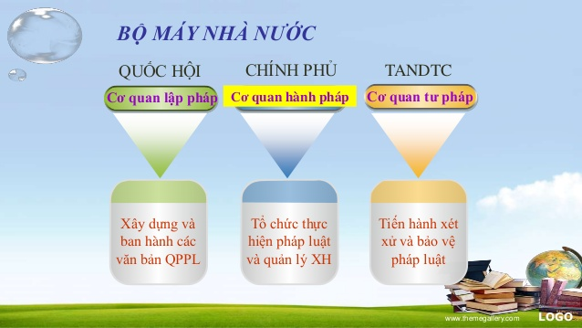
1. 1. Bản chất của Nhà nước pháp quyền XHCN Việt Nam
Tổ chức quyền lực của Nhà nước pháp quyền xã hội chủ nghĩa Việt Nam là thống nhất, có sự phân công và phối hợp giữa các cơ quan Nhà nước trong việc thực hiện các quyền lập pháp, hành pháp và tư pháp

Slide 7
1. 1. Bản chất của Nhà nước pháp quyền XHCN Việt Nam
Sự lãnh đạo của Đảng đối với Nhà nước pháp quyền XHCN là tất yếu khách quan để giữ vững được bản chất GCCN, đảm bảo quyền lực thuộc về Nhân dân.
Phát huy vai trò trách nhiệm của Mặt trận tổ quốc, các đoàn thể, các tổ chức xã hội và nhân dân trong việc tham gia xây dựng, kiểm tra giám sát hoạt động và bảo vệ Nhà nước.

Slide 8
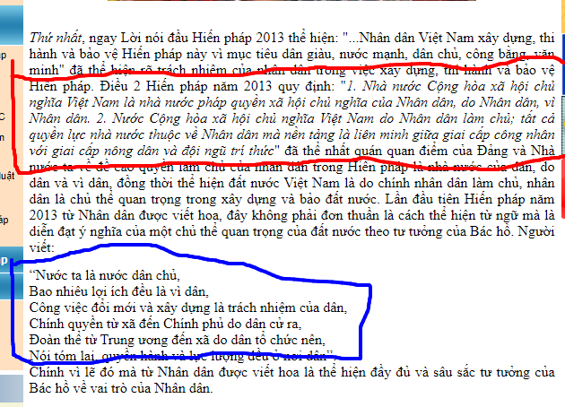
1.2. Đặc trưng của Nhà nước pháp quyền XHCN Việt Nam
Thứ nhất, Nhà nước pháp quyền xã hội chủ nghĩa Việt Nam là Nhà nước của Nhân dân, do Nhân dân, vì Nhân dân, thể hiện quyền làm chủ của Nhân dân

Slide 9
1.2. Đặc trưng của Nhà nước pháp quyền XHCN Việt Nam
Thứ hai, Nhà nước pháp quyền xã hội chủ nghĩa Việt Nam tổ chức và hoạt động trên cơ sở Hiến pháp, tôn trọng và bảo vệ Hiến pháp
Hiến pháp được coi là Đạo luật cơ bản của Nhà nước, có hiệu lực pháp lý cao nhất, quy định chế độ chính trị, kinh tế, văn hoá, xã hội, quốc phòng, an ninh, quyền và nghĩa vụ cơ bản của công dân, cơ cấu, nguyên tắc tổ chức và hoạt động của các cơ quan nhà nước

Slide 10
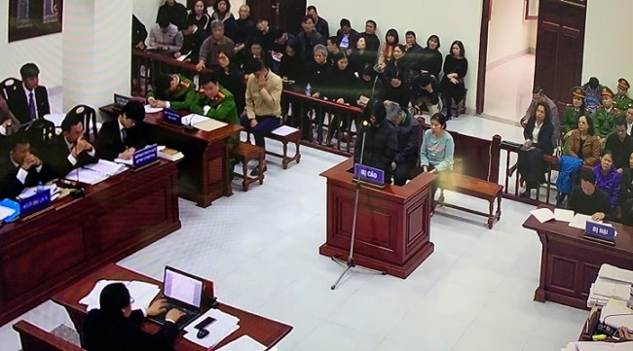
1.2. Đặc trưng của Nhà nước pháp quyền XHCN Việt Nam
Thứ ba, Nhà nước pháp quyền Việt Nam quản lý xã hội bằng pháp luật, bảo đảm vị trí tối thượng của pháp luật trong đời sống xã hội

Slide 11
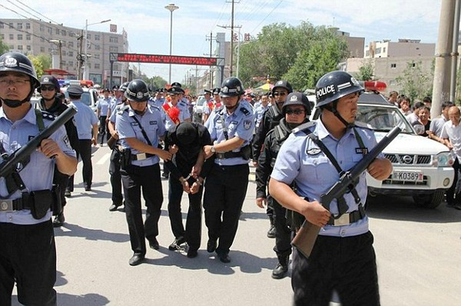

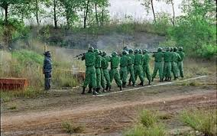
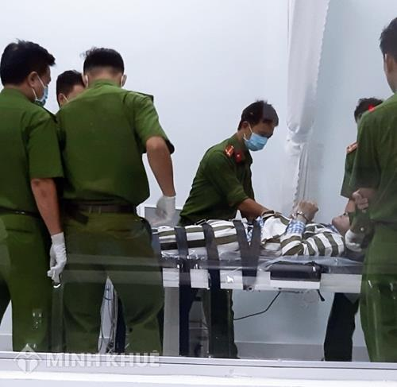

Slide 12
1.2. Đặc trưng của Nhà nước pháp quyền XHCN Việt Nam
Thứ tư, Nhà nước pháp quyền xã hội chủ nghĩa Việt Nam tôn trọng và bảo vệ quyền con người, các quyền và tự do của công dân, giữ vững mối liên hệ giữa Nhà nước và công dân, giữa Nhà nước và xã hội

Slide 13
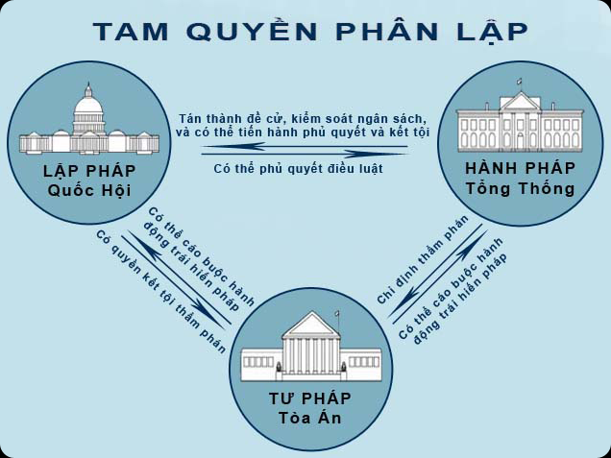
1.2. Đặc trưng của Nhà nước pháp quyền XHCN Việt Nam
Thứ năm, trong nhà nước pháp quyền XHCN Việt Nam, quyền lực nhà nước là thống nhất, có sự phân công và phối hợp kiểm soát giữa các cơ quan nhà nước trong việc thực hiện các quyền: lập pháp, hành pháp và tư pháp, có sự kiểm tra, giám sát chặt chẽ việc thực hiện quyền lực nhà nước

Slide 14
1.2. Đặc trưng của Nhà nước pháp quyền XHCN Việt Nam
Thứ sáu, Nhà nước pháp quyền xã hội chủ nghĩa Việt Nam là Nhà nước do Đảng Cộng sản Việt Nam lãnh đạo
Sự lãnh đạo của Đảng là lãnh đạo chính trị, quyết định phương hướng chính trị của Nhà nước, bảo đảm cho Nhà nước ta thực sự là tổ chức thực hiện quyền lực của nhân dân, thực sự của dân, do dân và vì dân, để thực hiện thành công công cuộc đổi mới đất nước theo định hướng xã hội chủ nghĩa

Slide 15
2. Phương hướng, nhiệm vụ và giải pháp xây dựng và hoàn thiện Nhà nước pháp quyền XHCN Việt Nam
2.1. Phương hướng xây dựng và hoàn thiện Nhà nước pháp quyền XHCN Việt Nam
Tiếp tục xây dựng, hoàn thiện Nhà nước PQXHCN do Đảng lãnh đạo là nhiệm vụ trọng tâm của đổi mới hệ thống chính trị. Xây dựng NNPQ phải tiến hành đồng bộ cả lập pháp, hành pháp, tư pháp và được tiến hành đồng bộ với đổi mới hệ thống chính trị theo hướng tính gọn, hiệu lực; gắn với đổi mới kinh tế, văn hóa, xã hội.

Slide 16
2.1. Phương hướng xây dựng và hoàn thiện Nhà nước pháp quyền XHCN Việt Nam
Đổi mới tổ chức hoạt động của Quốc hội. Hoàn thiện cơ chế bầu cử nhằm nâng cao chất lượng đại biểu Quốc hội.
Đẩy mạnh cải cách hành chính, đổi mới tổ chức và hoạt động của Chính phủ
Xây dựng hệ thống cơ quan tư pháp trong sạch, vững mạnh, dân chủ, nghiêm minh, bảo vệ công lý, quyền con người.

Slide 17

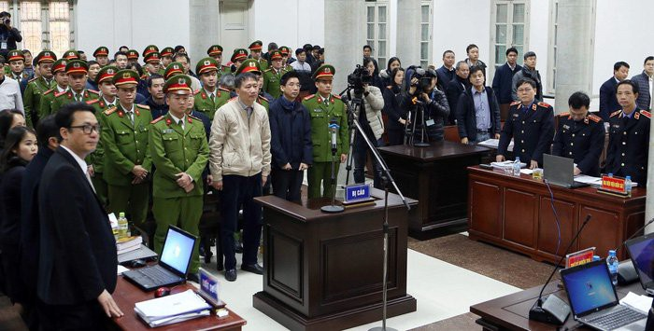

Slide 18
2.2. Nhiệm vụ và giải pháp xây dựng và hoàn thiện Nhà nước pháp quyền xã hội chủ nghĩa Việt Nam
Cải cách thể chế và phương thức hoạt động của Nhà nước
Xây dựng một nền hành chính Nhà nước dân chủ, vững mạnh, từng bước hiện đại
Cải cách và kiện toàn các cơ quan tư pháp
Phát huy dân chủ, giữ vững kỷ luật, kỷ cương, tăng cường pháp chế
Xây dựng đội ngũ cán bộ, công chức trong sạch, có năng lực
Đẩy mạnh đấu tranh chống tham nhũng

